Slide 1
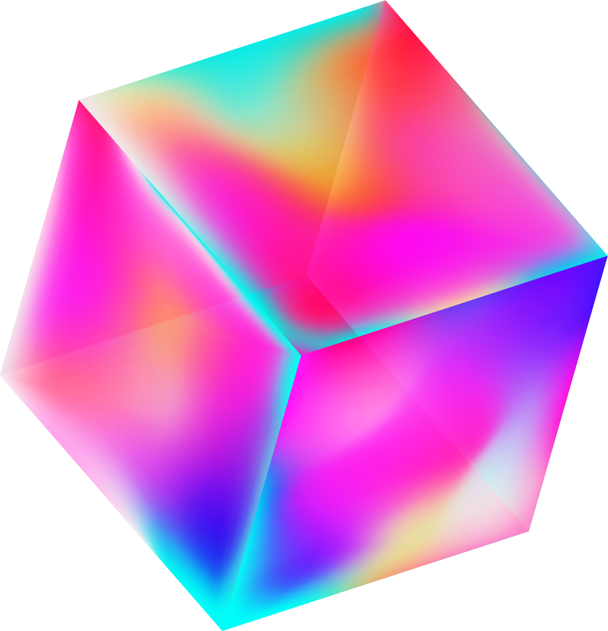


IoT final

Slide 2

Directory
01
04
02
05
03
06
Design Idea
Message define
System function
Communication framwork
Device & Technology
Flow chart & Demo

Slide 3

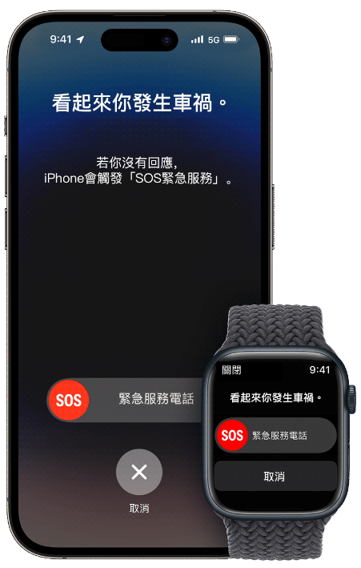
Design idea
基於台灣車禍數量的發生，每年都有三十多萬件，多數的車禍都會造成交通堵塞之問題。藉由物聯網之技術，解決這一部份的狀況。
考量到每台車的感測器設備有所不同，思考出相應的解決辦法，以達成感測器設備不同的情況下也可以正常執行此功能。

Slide 4
System function
車禍檢測
雲端通訊
使用鏡頭來查看車禍是否發生
使用紅外線或超音波查看是否發生
檢測上述感測器是否存在在線上
接收車輛車禍訊號
發送訊息給附近的雲端設備及車輛或駕駛人
我只有一台電腦無法實作(最多通靈模組化)

Slide 5
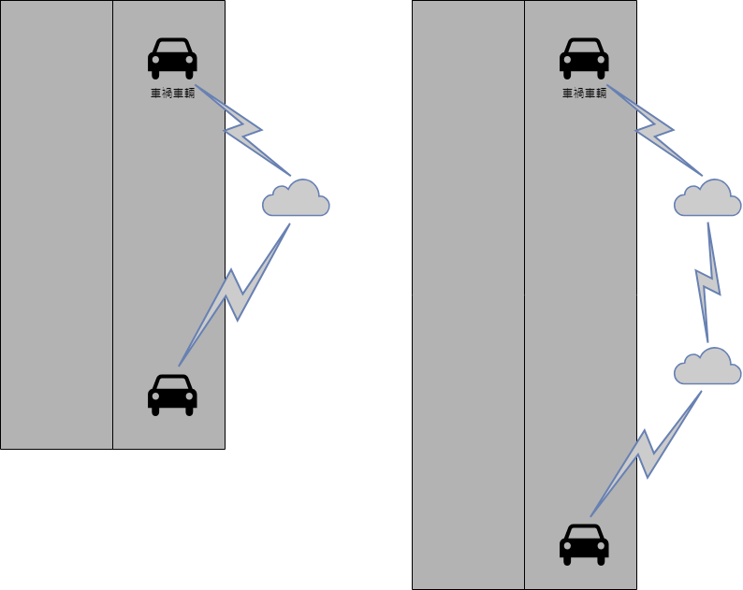
System function
車輛
變換車道
車輛減速
訊息發送
訊息接收

Slide 6
Device
Computer
Duckiebot
Arduino
用於軟體開發以及充當雲端設備
有鏡頭的小車，有超音波感測器
無鏡頭的小車，有超音波感測器及紅外線感測器

Slide 7
Technology
ROS and mqtt
C++
Python
小車、電腦之間的通訊架構
用於開發Arduino
用於開發Duckiebot
OpenCV
Mediapipe Yolov8
影像辨識，檢測是否撞上去了或不再安全車距
車輛偵測

Slide 8
Message define
發生距離
車道數量
當前車道
1：非常近(立即停止)
2：近但無法變換(減速)
字面意思，若車道數量
只有一條會以減速停止
會檢查是否在相同車道
，入沒有不會進行車道
變換，否則會進行

Slide 9
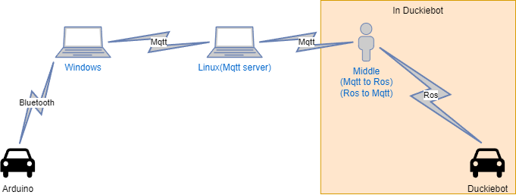
Communication framwork

Slide 10
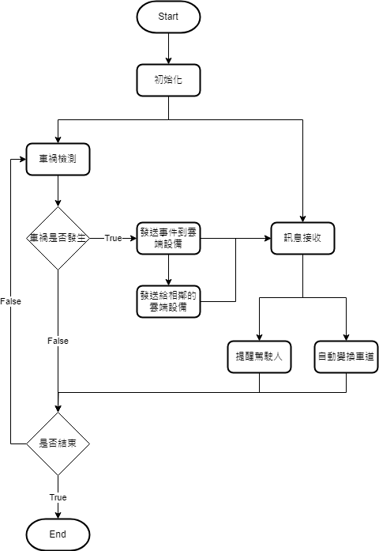

Slide 11
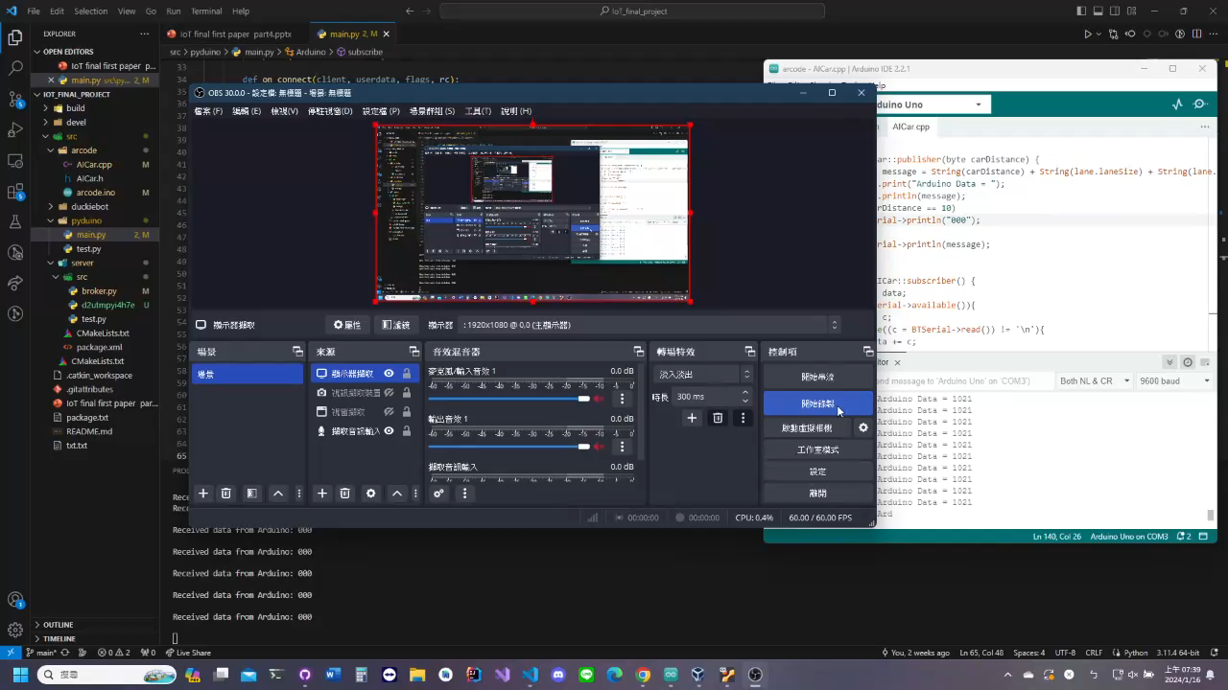
Demo(Arduino pub)

Slide 12
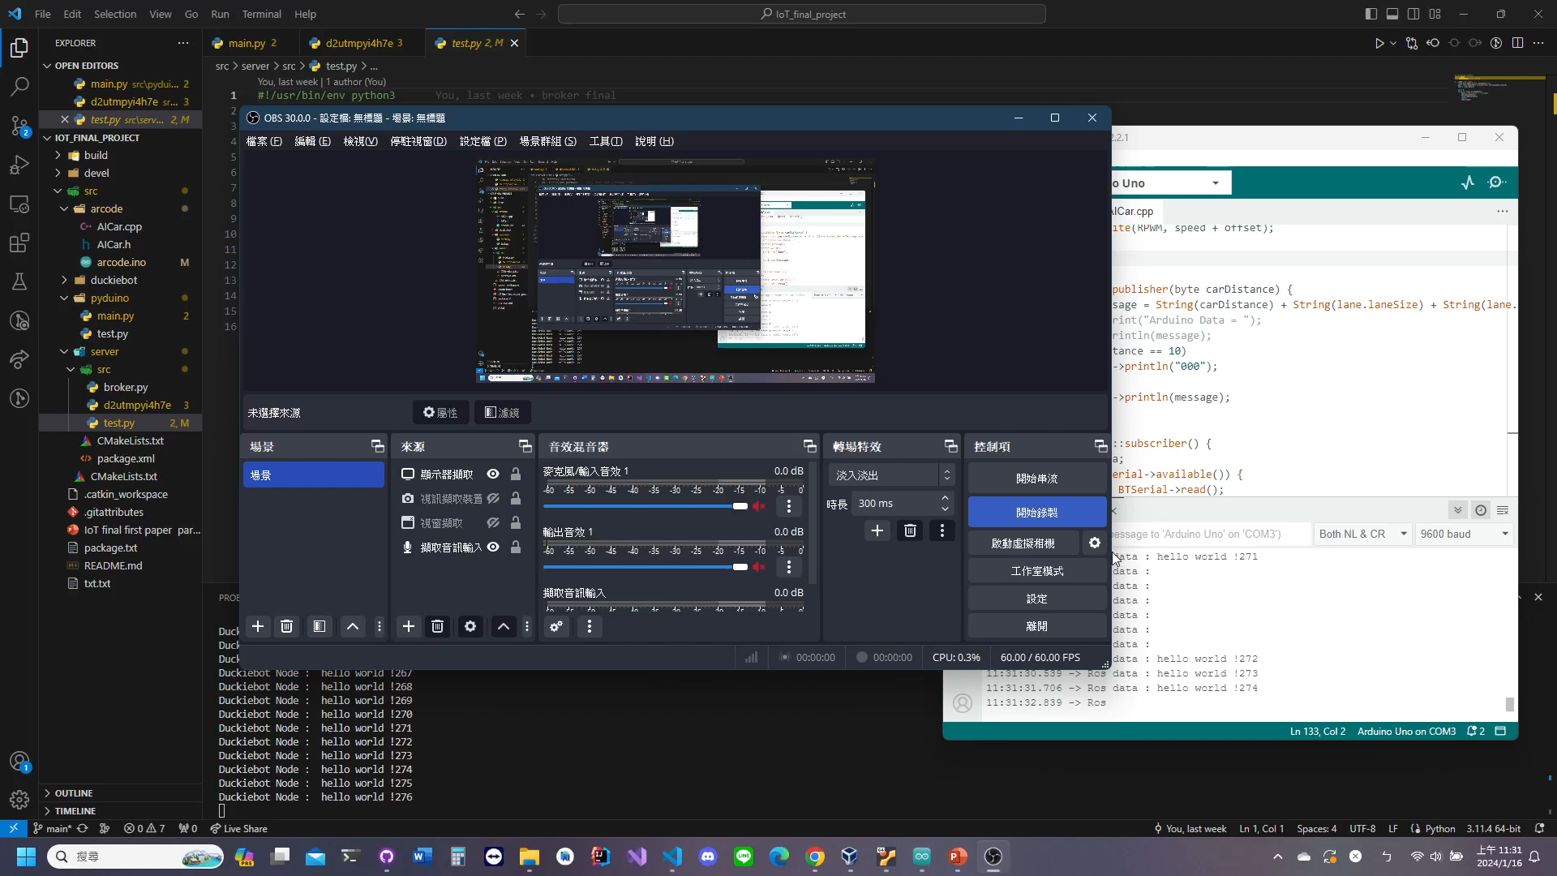
Arduino sub

Slide 13

Github
https://github.com/sakuranekohon/IoT_final_project.git

